Slide 1
“Nem tudo que brilha é ouro”
Mauro Saieg MD, PhD, FIAC Professor Adjunto, FCMSCSP
Coordenador, Citopatología e Patologia Digital, Grupo Fleury
São Paulo, Brasil

Slide 2
Caso clínico
Mulher, 45 anos.
Nódulo hipoecoico na tiroide, único, 1,2 cm de diâmetro (TIRADS-5)

Slide 3
ROSE
Rapid ”on site” assesment
Benefício para o controle adequado pré-analítico.
Manejo apropriado de material oriundo de técnicas minimamente invasivas.
Diagnósticos detalhados e com maior acurácia.
Material para estudos auxiliares e análise molecular
Mudança da citología de ”screening” para diagnóstico.

Slide 4
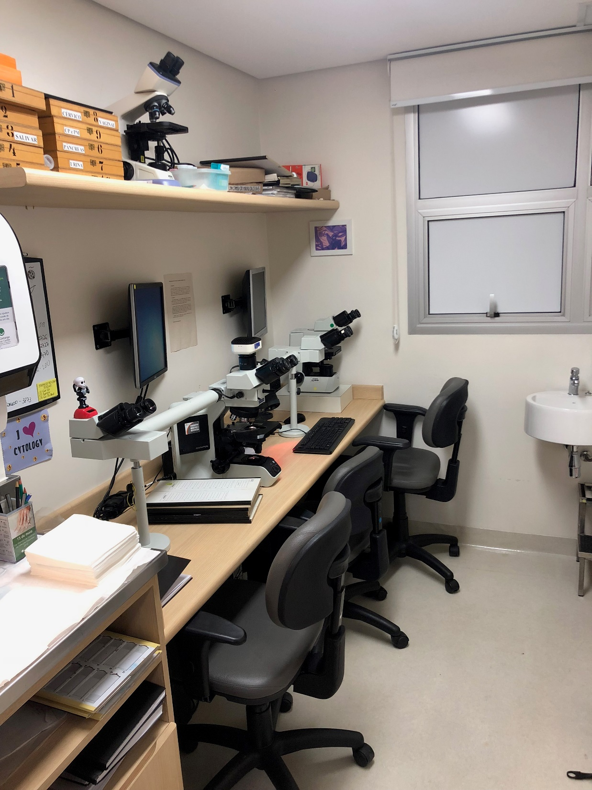

Slide 5
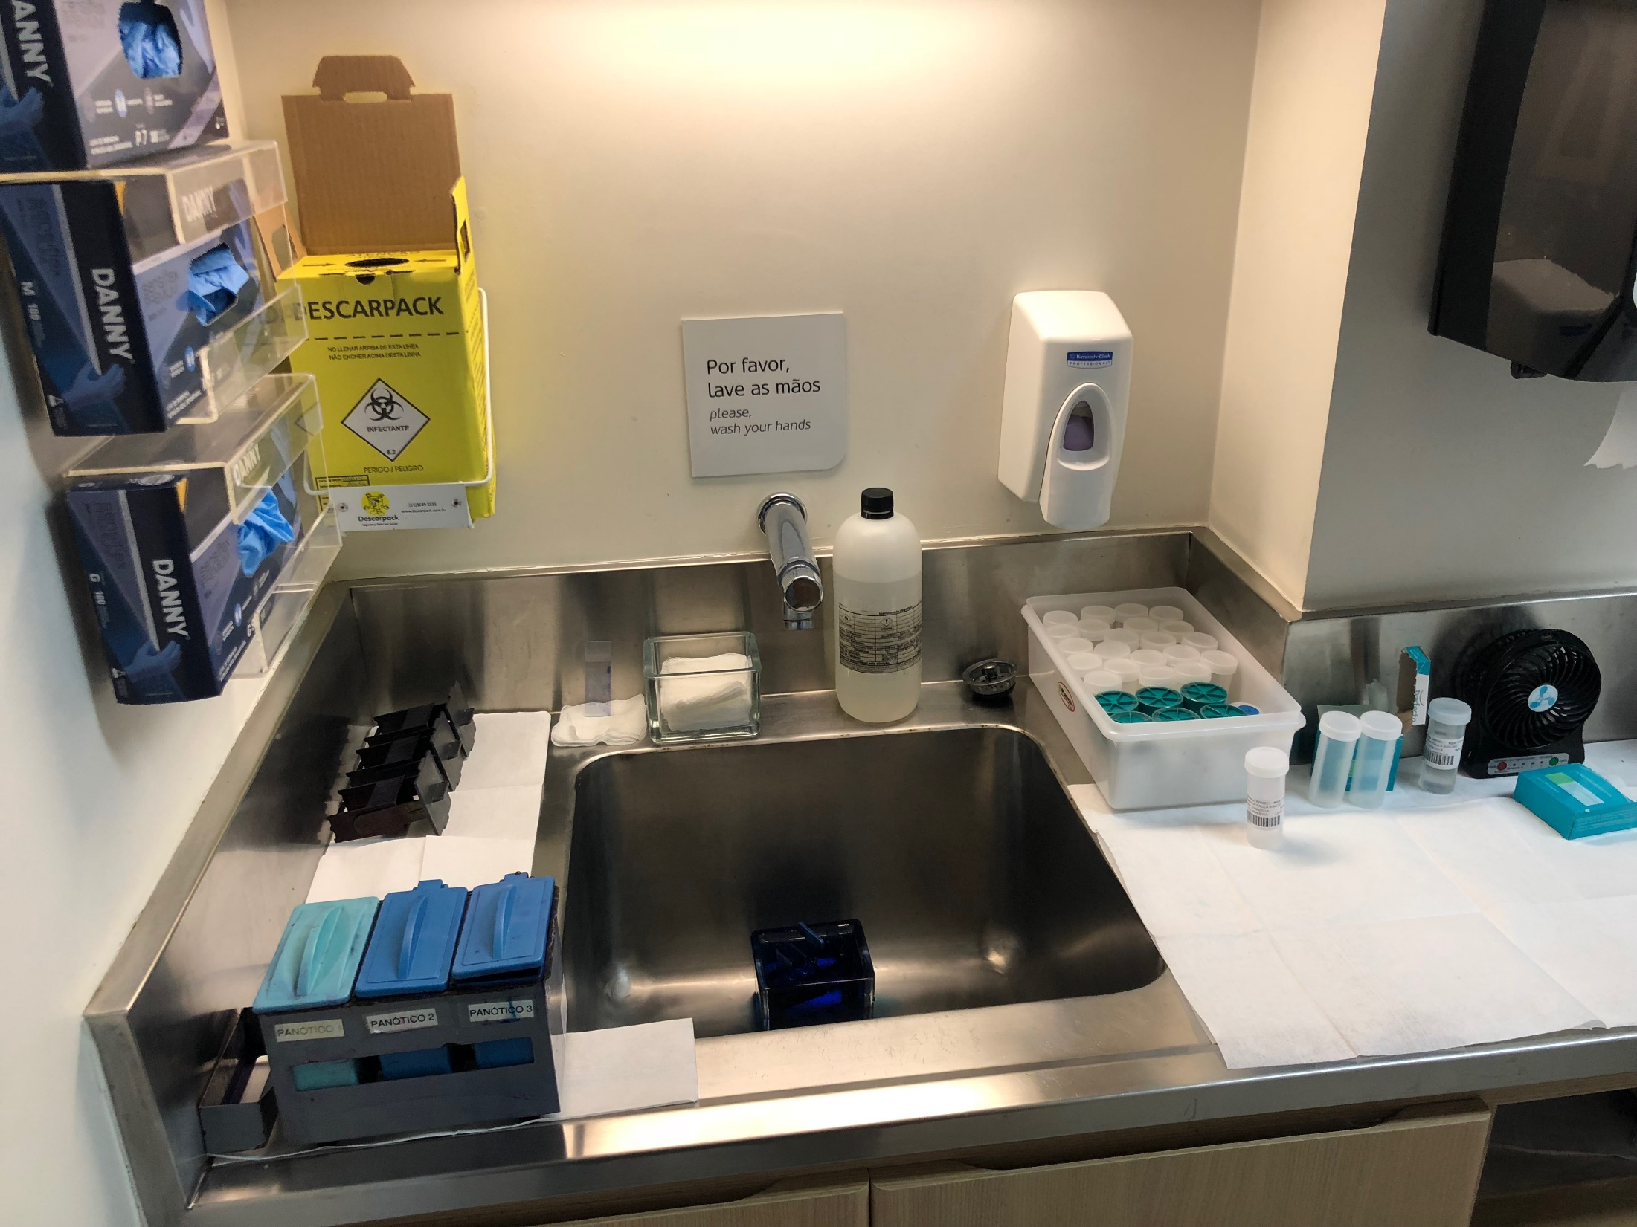

Slide 6
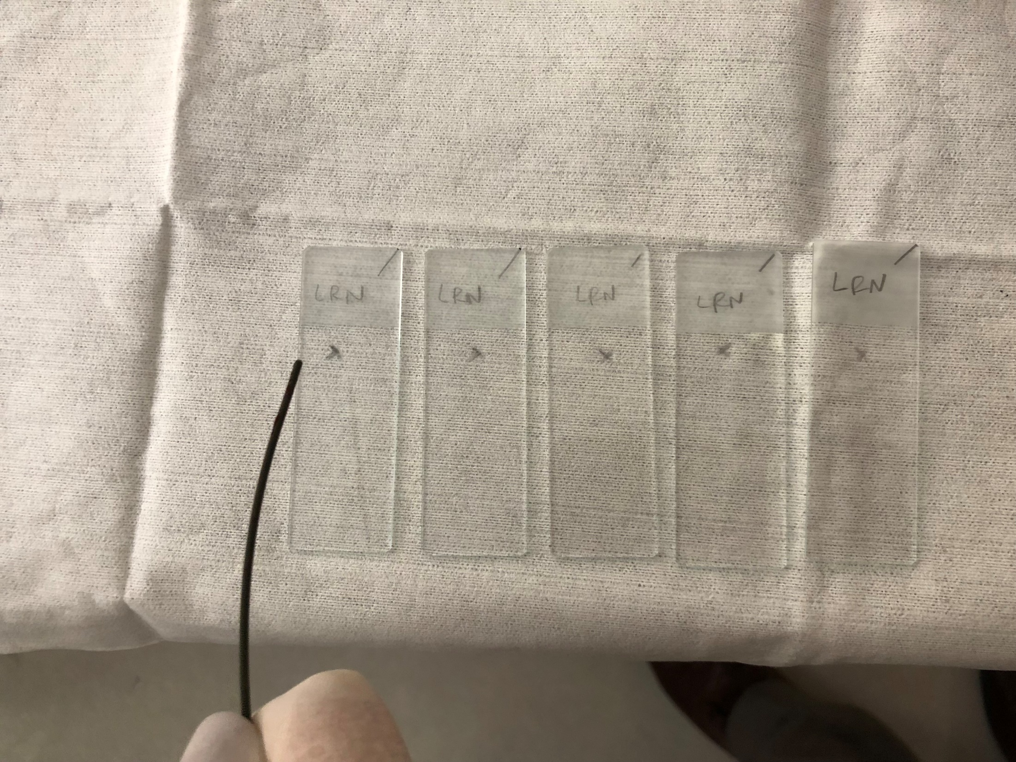

Slide 7
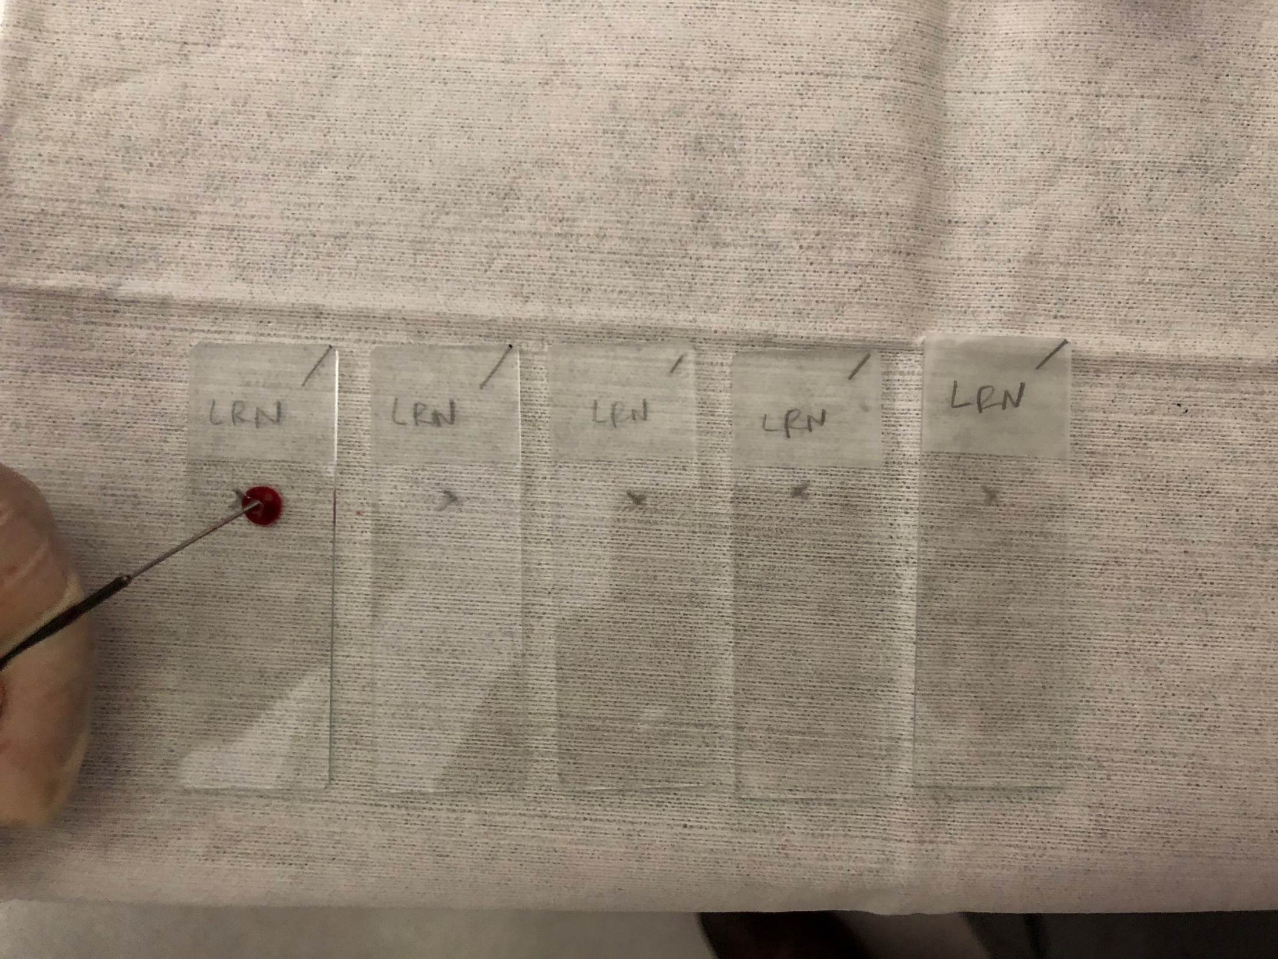

Slide 8
Macroscopia en citología

Slide 9
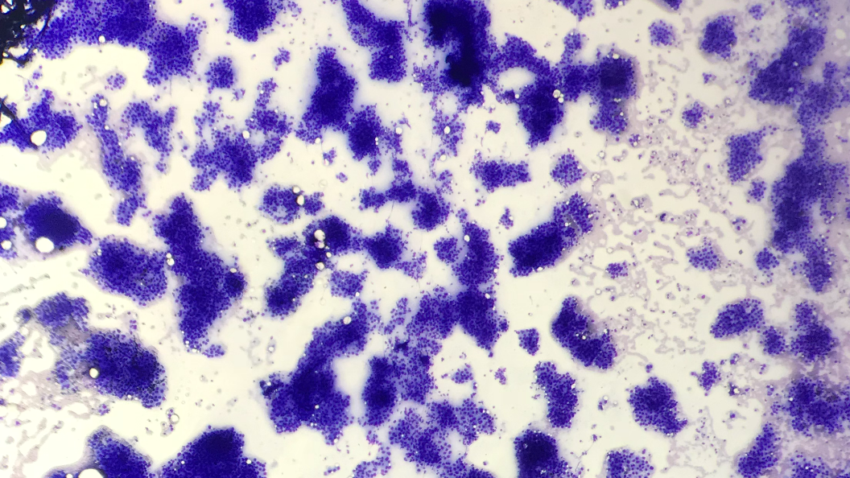
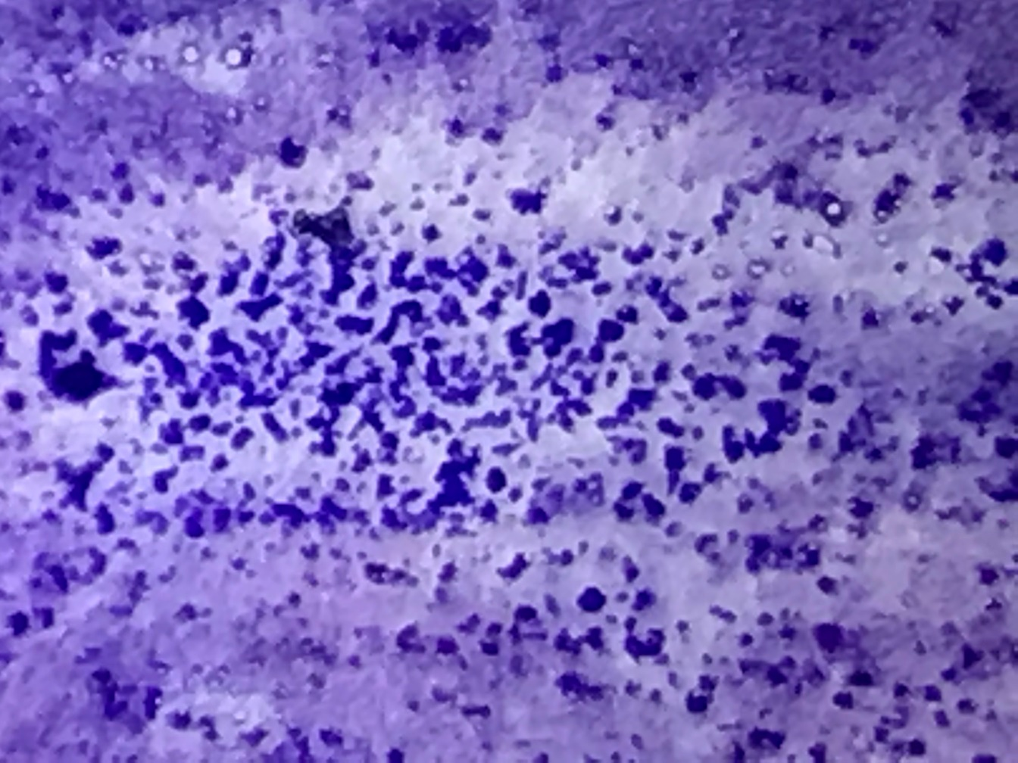
Macroscopia en citología

Slide 10
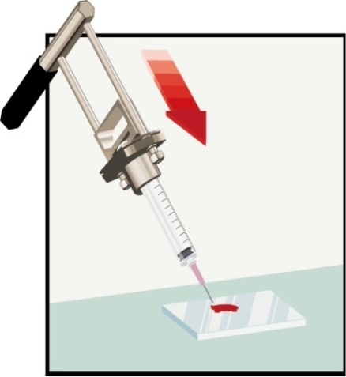
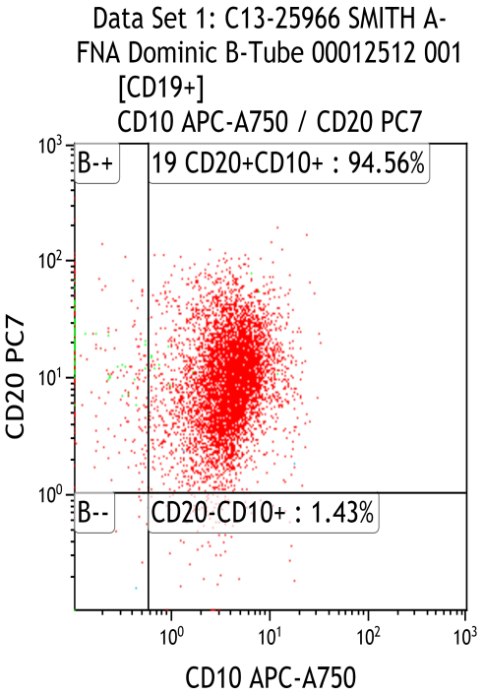
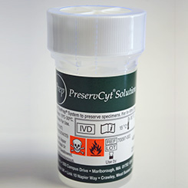
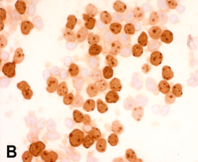
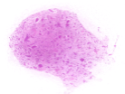
ROSE
Sample#12345/2011
Zidler, Harold
MRN:123456/2011
Sample#12345/2011
Zidler, Harold
MRN:123456/2011
Romanowsky
Papanicolaou
LBC
IHC
FISH
Sample#12345/2011
Zidler, Harold
MRN:123456/2011
FTA Card
H&E
FISH, ISH
IHC
Microbiology
PCR
cell blocks
Notes:
Most importantly to obtain reliable, consistent, robust and accurate results from molecular tests is to have standardized protocols sample processing, which I will describe in details what we do in our institution for all FNA procedures performed by ourselves or the procedures that we attend to perform ROSE.

Slide 16
ROSE
População células epitelioides com moderada/intense atipia, pseudo inclusões.
CPL ?
DHGC ?
Extra tiroidiano ?

Slide 17
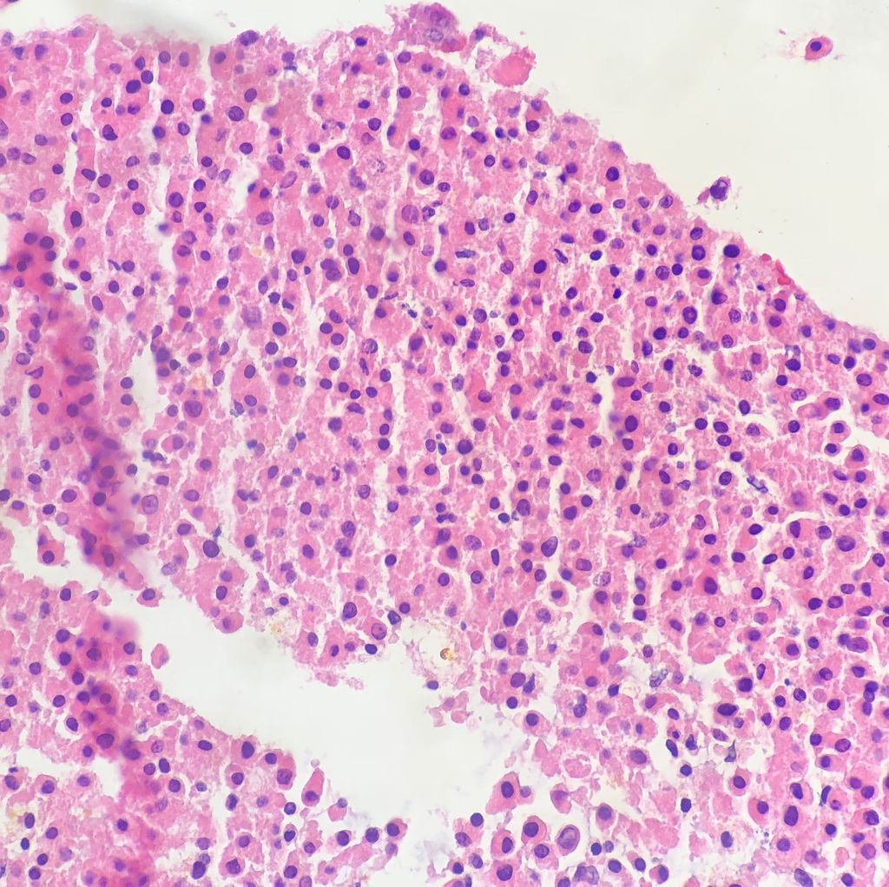

Slide 19
HMB45

Slide 20
S100

Slide 21
MITF

Slide 22
Conclusão:
Positivo para malignidade, compatível com metástase de melanoma em tiroide.
Paciente entra em busca ativa de lesão melanocítica, com descoberta de lesão em mucosa nasal
Diagnóstico histopatológico final confirma melanoma

Slide 23
Arch Pathol Lab Med 2019 Mar;143(3):394-399

Slide 24
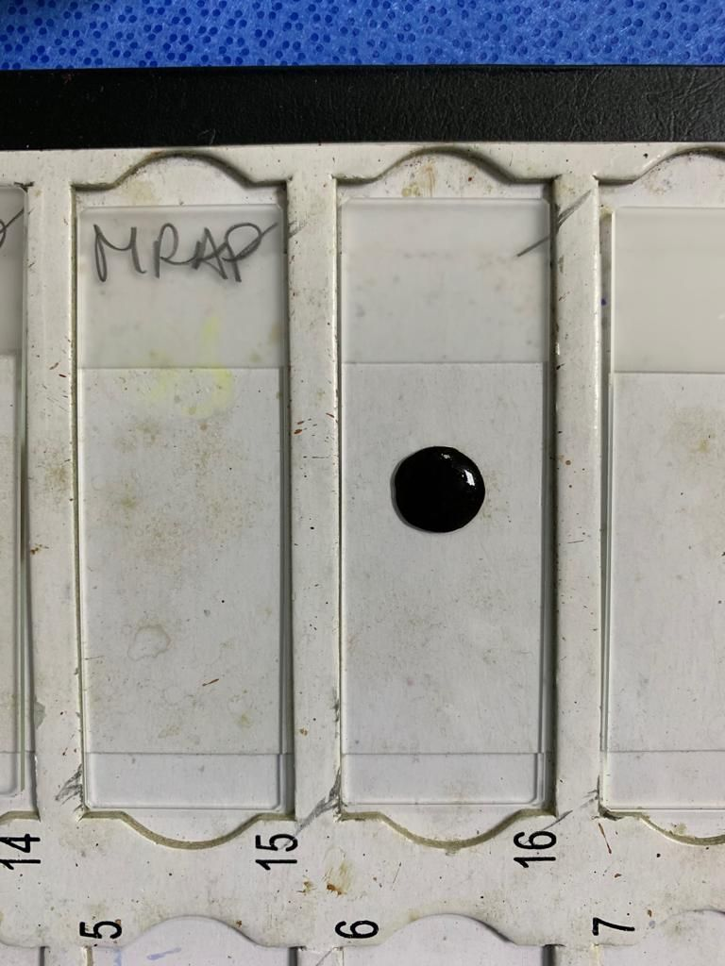
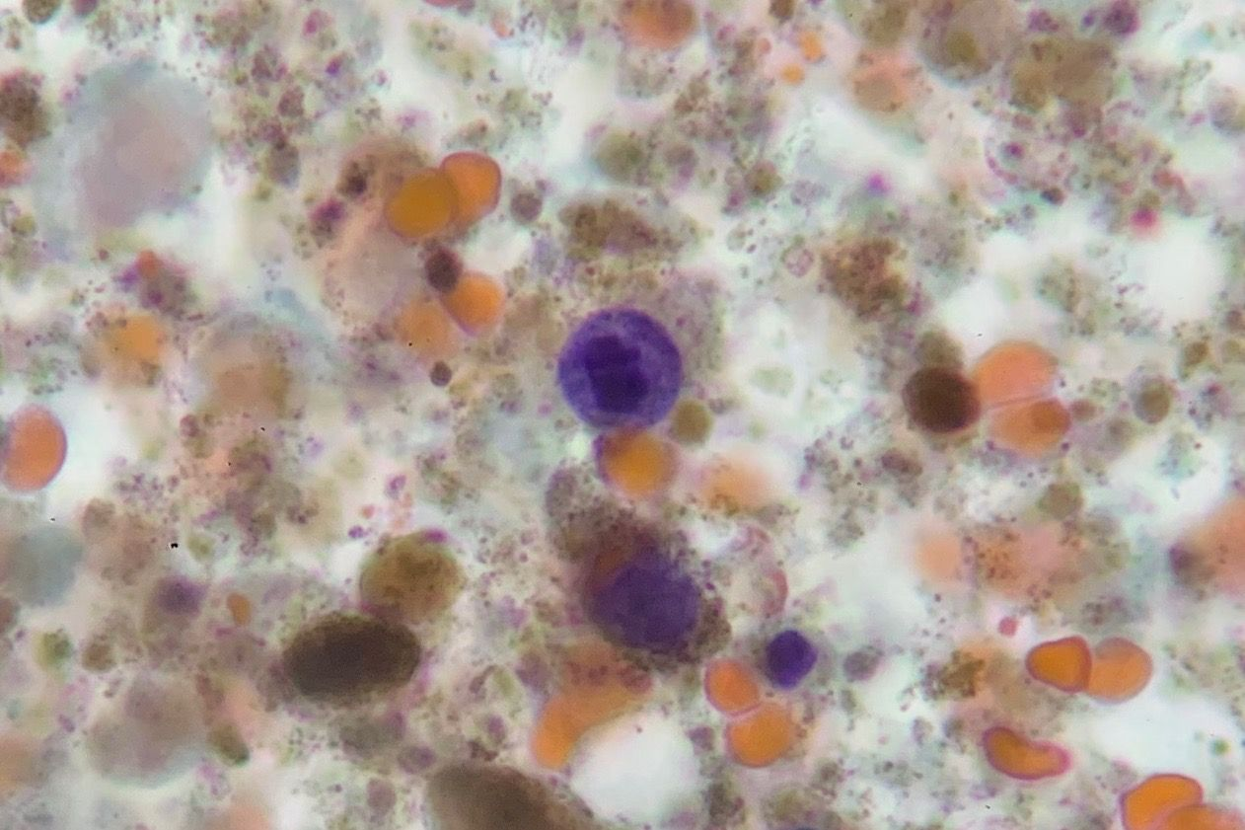

Slide 25
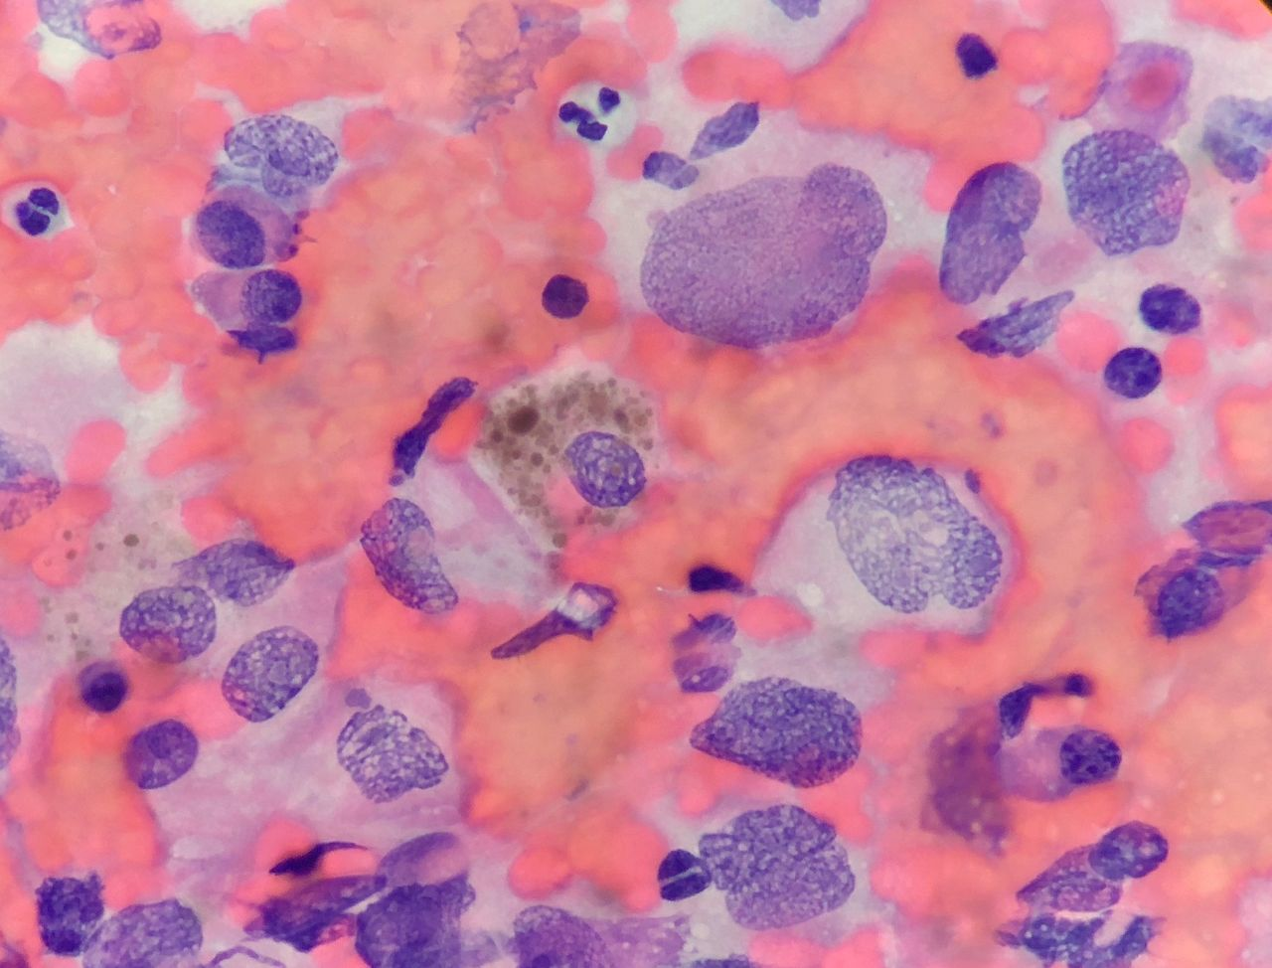

Slide 26
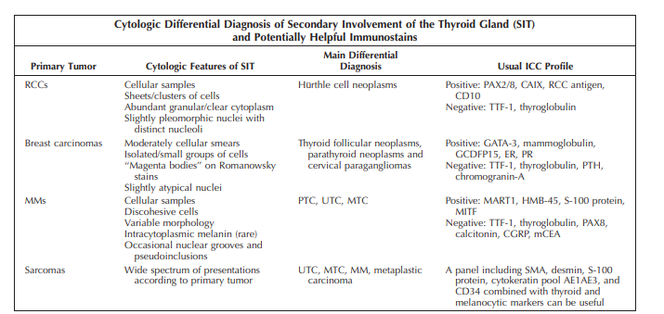
4%
Arch Pathol Lab Med 2019 Mar;143(3):394-399

Slide 27
Conclusões
ROSE é essencial para termos um diagnóstico completo.
Pode ser feita on-site ou remotamente (telepatologia)
Normalmente leva a melhor manejo do caso con atuação direta na terapia e prognóstico.
MAIS COM MENOS

Slide 28
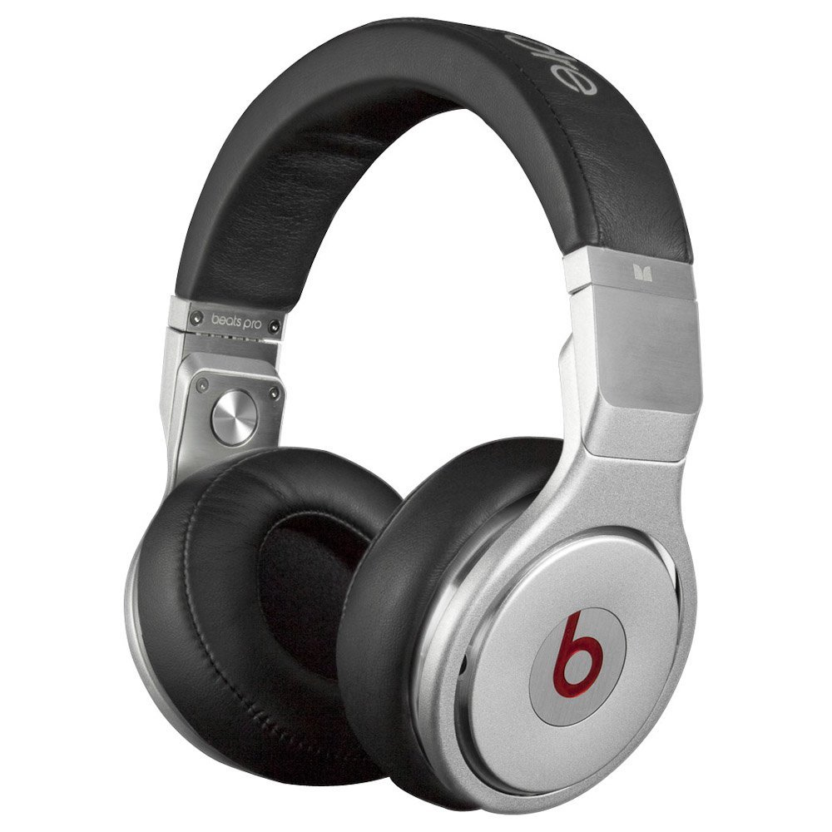
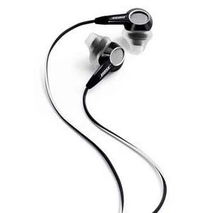
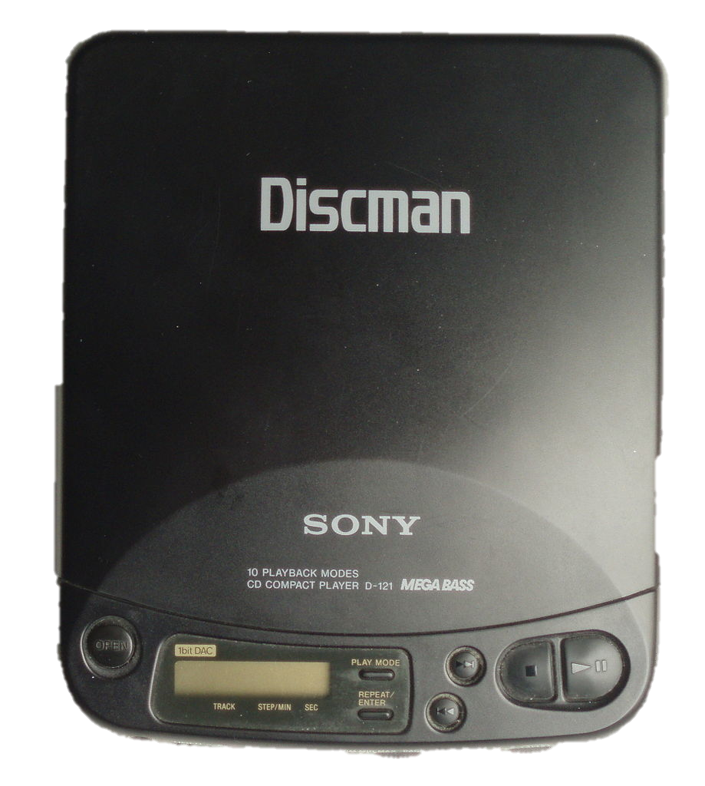
90’s
2020’s

Slide 29
OBRIGADO

